Slide 1
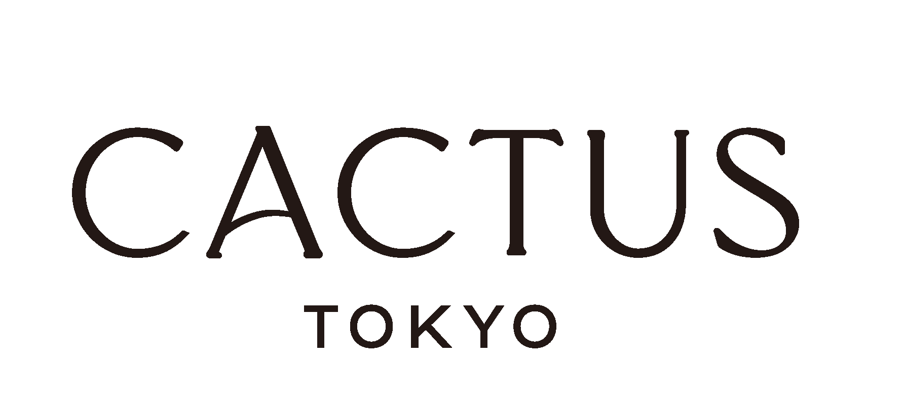
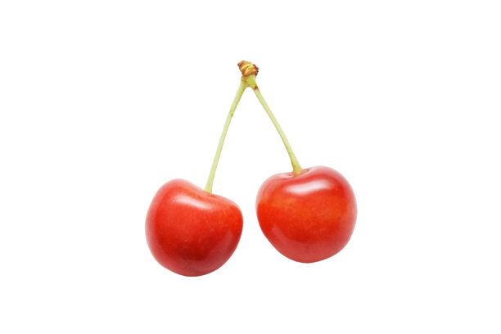
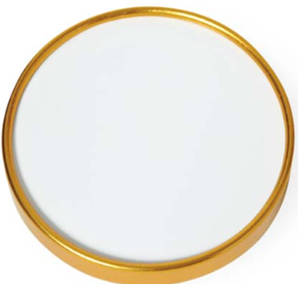
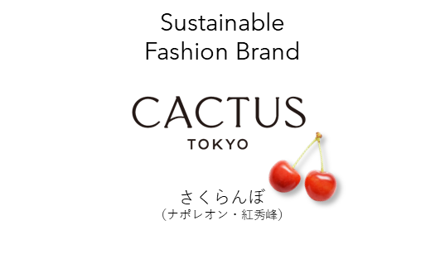
【作成依頼対象】
右記の２デザインのデータをAiデータにて作成お願いいたします。
※青丸は切り取り線のため、
別レイヤーで作成してください。
※２つのデザインの違いは、さくらんぼの銘柄名が異なるだけです。
(ナポレオン・紅秀峰)
(佐藤錦)
フォント：AVENIR book
（無ければAVENIR NEXT）
サイズ：14point
Sustainable
Fashion Brand
画像データ
(サイズ：約24point/9point)
6.1cm
フォント：遊ゴシック
サイズ：10point
さくらんぼ
（ナポレオン・紅秀峰）
フォント：遊ゴシック
サイズ： 8point
ラベル貼付けイメージ
＜お願い＞
・背景は白
・さくらんぼの画像には影をつけてください。
Sustainable
Fashion Brand
さくらんぼ
（佐藤錦）

Slide 2
Sustainable
Fashion Brand
さくらんぼ
（ナポレオン・紅秀峰）

Slide 3
Sustainable
Fashion Brand
さくらんぼ
（佐藤錦）

